Slide 1
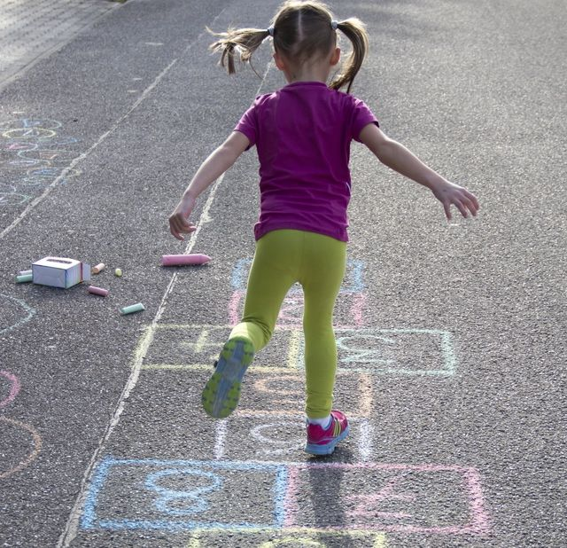
POZDRAVLJENI UČENCI!
V TEM TEDNU SE BOSTE MALO RAZGIBALI IN VADILI POSKOKE.
ČE SI OGLEDATE FOTOGRAFIJO, DOBITE NAMIG IGRE. NEKATERI JO SIGURNO ŽE POZNATE.
V LEPEM VREMENU JO LAHKO IGRATE ZUNAJ, V PRIMERU DEŽJA PA KAR V SVOJI SOBI.
NA NASLEDNJIH STRANEH TE ČAKAJO NAVODILA ZA IGRO.

Slide 2
KAJ POTREBUJEM ZA IGRO?
IGRA ZUNAJ
KREDE
KAMENČEK ZA METANJE
IGRA DOMA
BELI LISTI
BARVICE
LEPILNI TRAK
ZAMAŠEK, RADIRKA, KOCKA ZA METANJE
KDO SE LAHKO Z MANO IGRA?
IGRO LAHKO IGRAJO PRAV VSI. POVABI BRATCA, SESTRICO, MAMICO, ATIJA, DEDKA, BABICO… LAHKO PA JO IGRAŠ TUDI SAM.

Slide 3
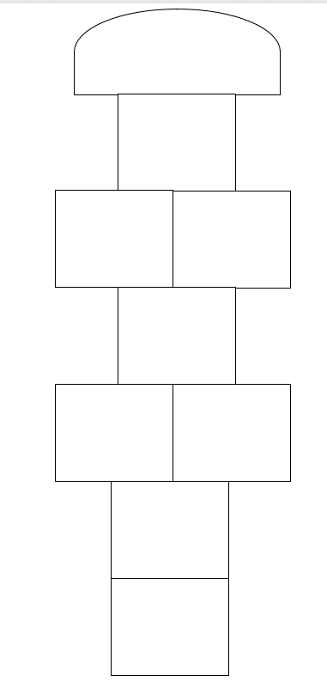
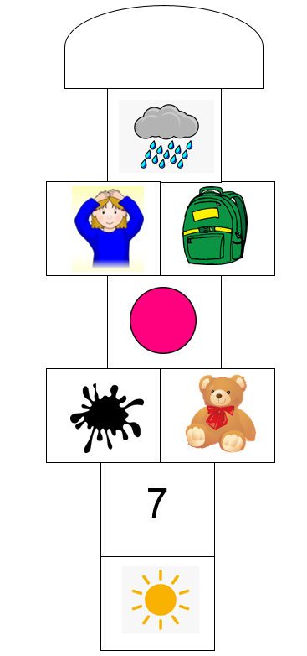
KAKO IGRAM IGRO?
IGRA ZUNAJ
S KREDAMI NARIŠI POLJA: 8 KVADRATKOV. POMAGAJ SI SLIKO. KVADRATKI NAJ BODO DOVOLJ VELIKI, DA BOŠ LAHKO VANJE SKAKAL.
IZBERI SI 8 ANGLEŠKIH BESED, KI JIH ŽE POZNAŠ (BARVE, ŠTEVILA, ŽIVALI, VREME, IGRAČE…)
V VSAKO POLJE NARIŠI S KREDO BESEDO, KI SI JO IZBRAL.
NARIŠI ŠE ČRTO IZ KATERE BOŠ METAL.
IGRA DOMA
PRIPRAVI 8 BELIH LISTOV.
IZBERI SI 8 ANGLEŠKIH BESED, KI JIH ŽE POZNAŠ (BARVE, ŠTEVILA, ŽIVALI, VREME, IGRAČE…)
NA VSAK LIST NARIŠI Z BARVICAMI BESEDO, KI SI JO IZBRAL.
LISTE Z LEPILNIM TRAKOM PRILEPI NA TLA V OBLIKO RAKETE (GLEJ SLIKO).
NALEPI ŠE ČRTO IZ KATERE BOŠ METAL.

Slide 4
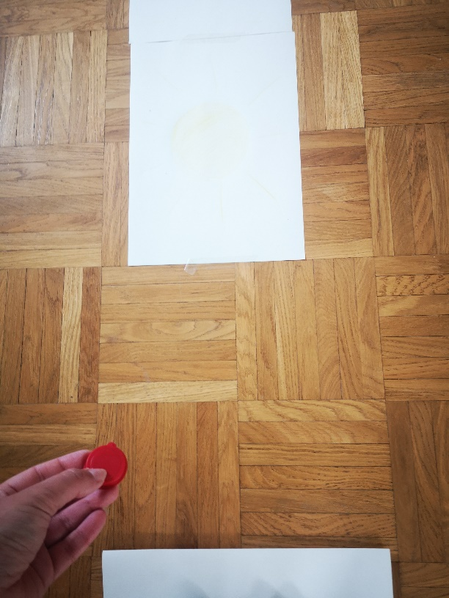
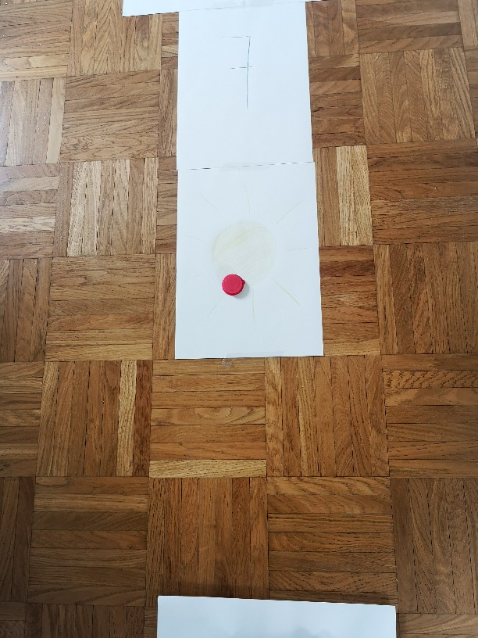
KAKO IGRAM IGRO?
STOPI NA ČRTO ZA METANJE.
2. VRZI KAMENČEK V PRVO POLJE.
3. PRESKOČI PRVO POLJE VSE DO KONCA. VRNI SE PO POLJIH DO KAMENČKA.

Slide 5
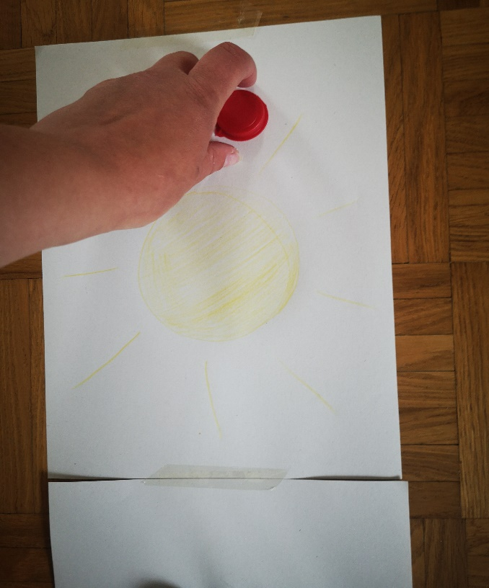
KAKO IGRAM IGRO?
4. PREDEN POBEREŠ KAMENČEK IZ POLJA, POIMENUJ BESEDO NARISANO V POLJU KJER JE KAMENČEK.
5. POBERI KAMENČEK IN SKOČI PO POLJIH DO ČRTE ZA METANJE. NADALJUJ Z METANJEM V DRUGO POLJE.

Slide 6
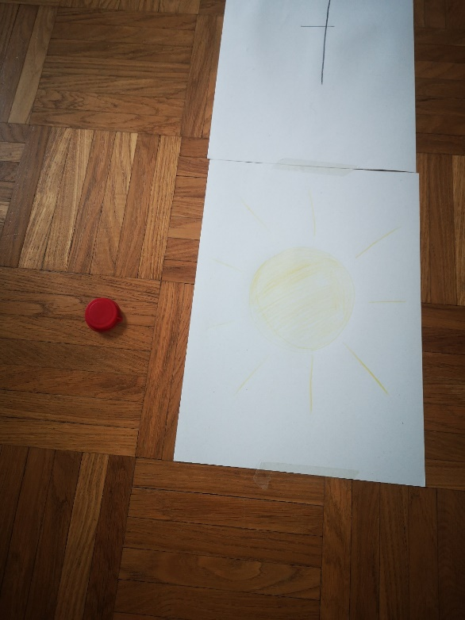
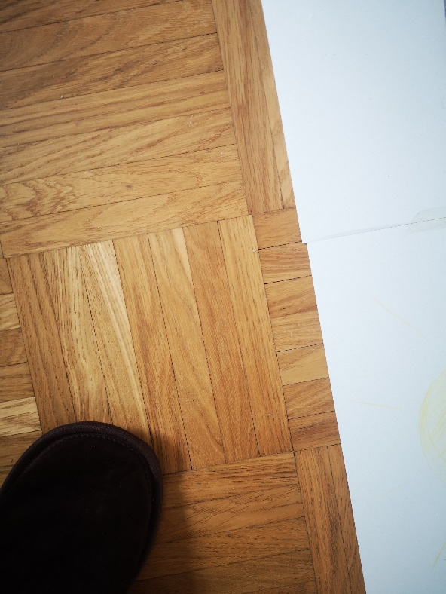
KAKO IGRAM IGRO?
6. Z IGRO NADALJUJE NASLEDNJI IGRALEC ŠELE V NASLEDNJIH PRIMERIH.
ČE IGRO IGRAŠ SAM, NADALJUJEŠ V VSAKEM PRIMERU Z METANJEM.
IGRA TRAJA DOKLER KAMENČEK NE OBIŠČE VSEH POLJ.

Slide 7
HAVE FUN!

